Slide 1
Mesurer l’efficacité de la stratégie de marketing digital
TheLook
Naine Sabrina
Octobre 2024

Slide 2
CONTEXTE
TheLook est une entreprise de commerce en ligne américaine créée en 2019, spécialisée dans la vente de vêtements pour femme, homme et enfant.
Notre stratégie de communication repose principalement sur une stratégie de marketing digital, diffusion de campagnes marketing digital et événements web via différentes sources de trafic afin de promouvoir nos produits et nos services
Dans un marché en constante évolution et fortement concurrencé, le besoin est de mesurer l’efficacité de notre stratégie de marketing digital afin de surveiller les progrès, ajuster notre stratégie en conséquence pour maximiser notre retour sur investissement

Slide 3
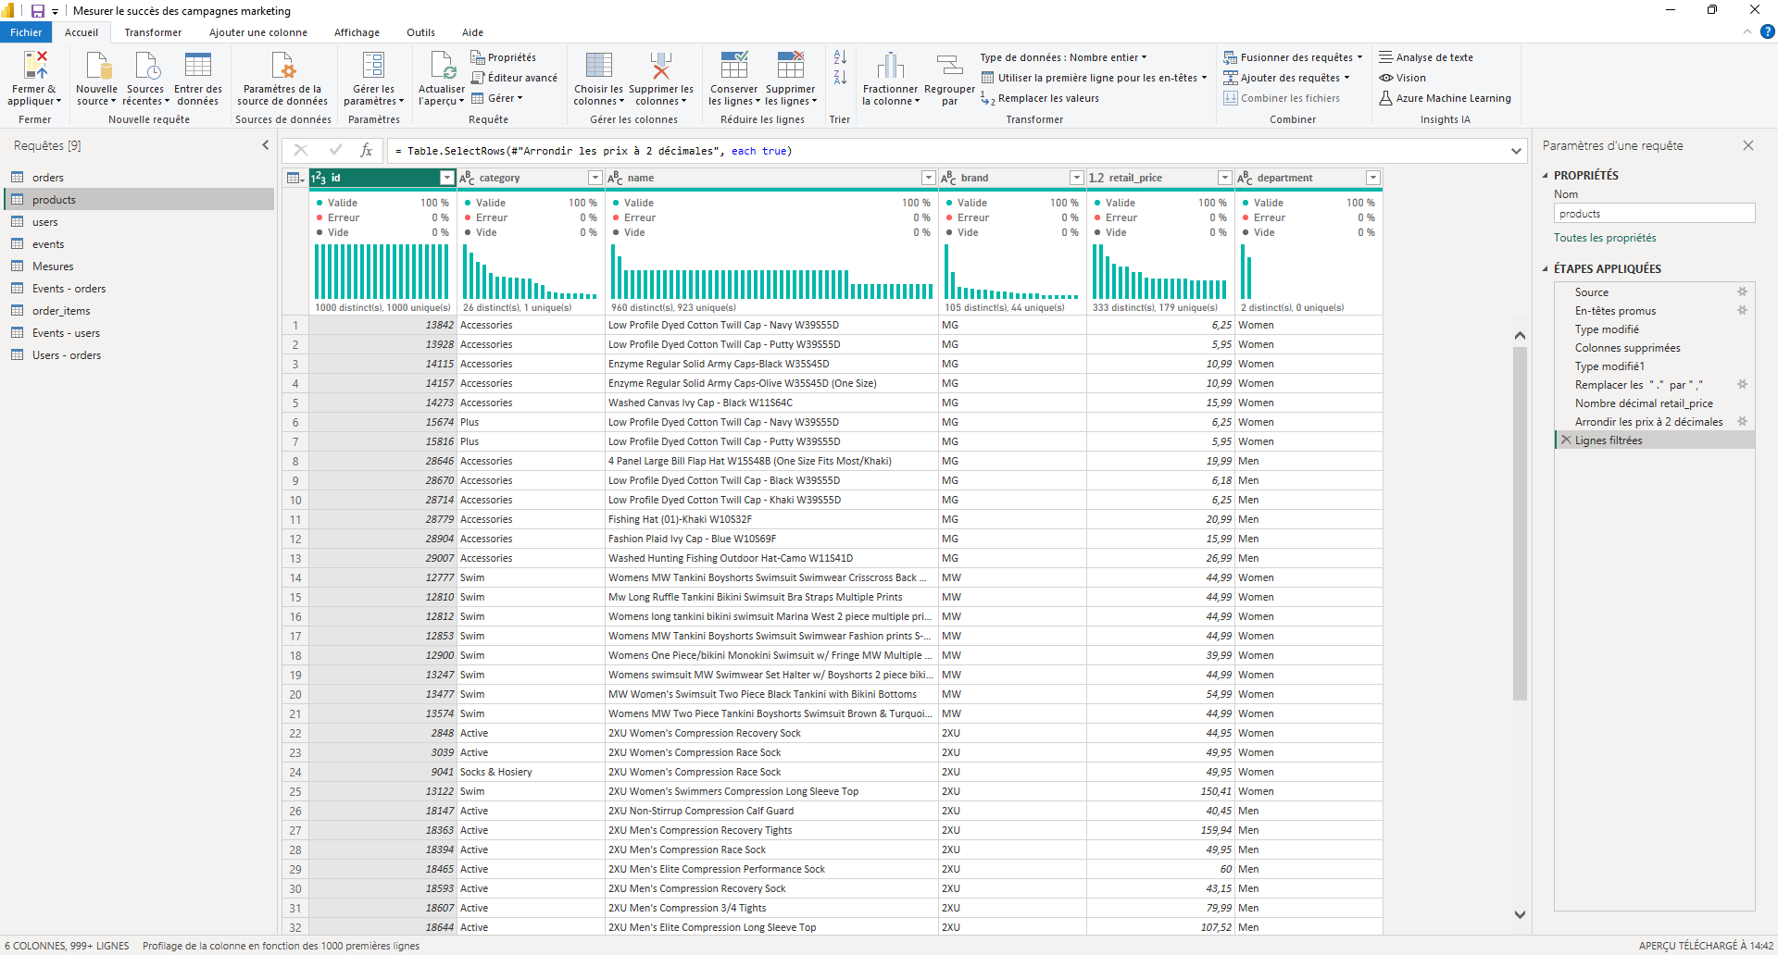
PRÉPARATION DES DONNÉES

Slide 4
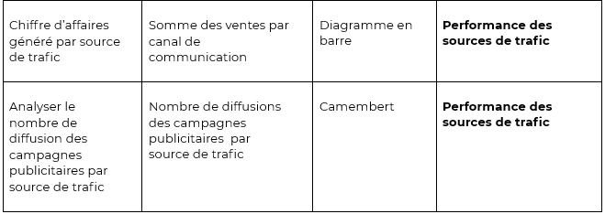
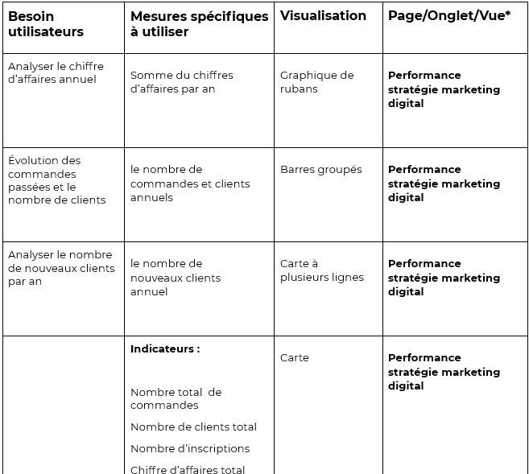
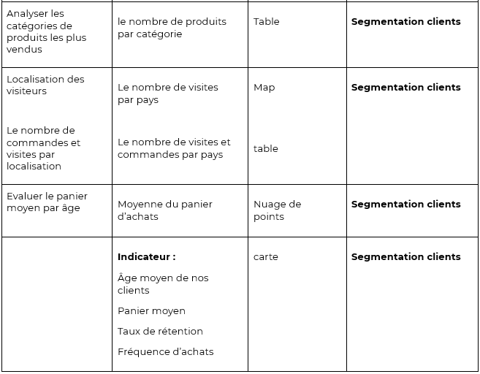
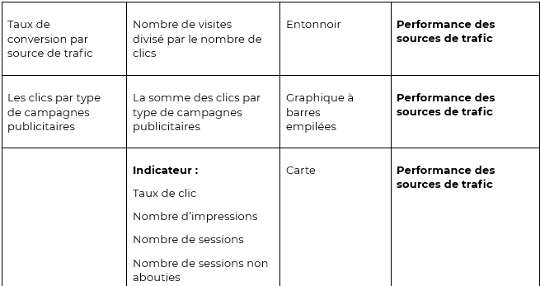
BLUEPRINT
Page 2 : Performance des sources de trafic
Page 1 : Performance stratégie marketing
Page 3 : Segmentation clients

Slide 5
OUTIL DE VISUALISATION
Power Bi a été utilisé comme outil de visualisation
Pré-traitement des données
Définition des KPI pour évaluer la performance de l’entreprise
Analyser l’évolution de l’entreprise et identifier les ressources à améliorer à travers les graphiques

